Slide 1
21,б. Теорема Пифагора
(многоугольники)
Notes:
В режиме слайдов ответы появляются после кликанья мышкой

Slide 2
Упражнение 1
Стороны квадрата равны 5. Найдите квадрат его диагонали.
Ответ: 50.
Notes:
В режиме слайдов ответы появляются после кликанья мышкой

Slide 3
Упражнение 2
Диагональ квадрата 2. Чему равна его сторона?
Ответ:
Notes:
В режиме слайдов ответы появляются после кликанья мышкой

Slide 4
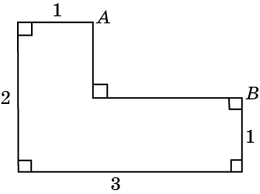
Упражнение 3
Найдите квадрат расстояния между точками A и B, изображенными на рисунке.
Ответ: 5.
Notes:
В режиме слайдов ответы появляются после кликанья мышкой

Slide 5
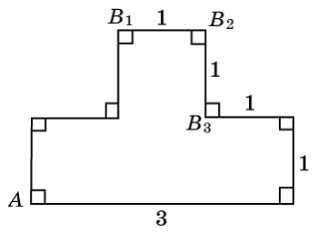
Упражнение 4
Найдите квадрат расстояния между точками A и: а) B₁; а) B₂; в) B₃, изображенными на рисунке.
Ответ: а) 5;
б) 8;
в) 5.
Notes:
В режиме слайдов ответы появляются после кликанья мышкой

Slide 6
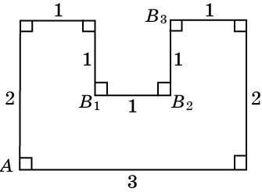
Упражнение 5
Найдите квадрат расстояния между точками A и: а) B₁; а) B₂; в) B₃, изображенными на рисунке.
Ответ: а) 2;
б) 5;
в) 8.
Notes:
В режиме слайдов ответы появляются после кликанья мышкой

Slide 7
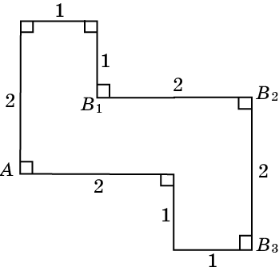
Упражнение 6
Найдите квадрат расстояния между точками A и: а) B₁; а) B₂; в) B₃, изображенными на рисунке.
Ответ: а) 2;
б) 10;
в) 10.
Notes:
В режиме слайдов ответы появляются после кликанья мышкой

Slide 8
Упражнение 7
Найдите сторону ромба, если его диагонали равны 6 м и 8 м.
Ответ: 5 м.
Notes:
В режиме слайдов ответы появляются после кликанья мышкой

Slide 9
Упражнение 8
Сторона ромба равна 13. Одна из его диагоналей равна 10. Найдите другую диагональ.
Ответ: 24.
Notes:
В режиме слайдов ответы появляются после кликанья мышкой

Slide 10
Упражнение 9
Найдите высоту равнобедренной трапеции, у которой основания равны 4 и 10, а боковая сторона равна 5.
Ответ: 4.
Notes:
В режиме слайдов ответы появляются после кликанья мышкой

Slide 11
Упражнение 10
Высота равнобедренной трапеции равна 15 см, основания равны 8 см и 24 см. Найдите боковые стороны.
Ответ: 17 см.
Notes:
В режиме слайдов ответы появляются после кликанья мышкой

Slide 12
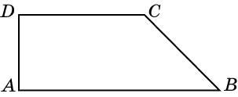
Упражнение 11
Основания прямоугольной трапеции равны 5 и 8, большая боковая сторона равна 5. Найдите меньшую боковую сторону.
Ответ: 4.
Notes:
В режиме слайдов ответы появляются после кликанья мышкой

Slide 13
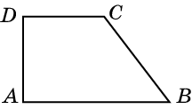
Упражнение 12
Боковые стороны прямоугольной трапеции прямоугольной трапеции равны 5 и 4, меньшее основание равно 4. Найдите большее основание.
Ответ: 7.
Notes:
В режиме слайдов ответы появляются после кликанья мышкой

Slide 14
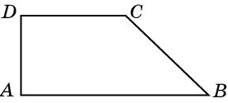
Упражнение 13
Основания прямоугольной трапеции равны 4 и 8, меньшая боковая сторона равна 3. Найдите большую боковую сторону.
Ответ: 5.
Notes:
В режиме слайдов ответы появляются после кликанья мышкой

Slide 15
Упражнение 14
Найдите радиус окружности, описанной около прямоугольника, две стороны которого равны 5 и 12.
Ответ: 6,5.
Notes:
В режиме слайдов ответы появляются после кликанья мышкой

Slide 16
Упражнение 15
Диаметр окружности, описанной около прямоугольника, равен 10. Одна сторона этого прямоугольника равна 6. Найдите другую его сторону.
Ответ: 8.
Notes:
В режиме слайдов ответы появляются после кликанья мышкой

Slide 17
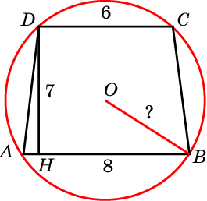
Упражнение 16
Основания равнобедренной трапеции равны 8 и 6, высота равна 7. Найдите радиус описанной окружности.
Ответ: 5.
Notes:
В режиме слайдов ответы появляются после кликанья мышкой

Slide 18
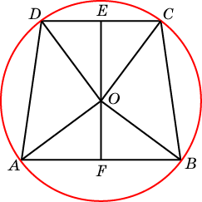
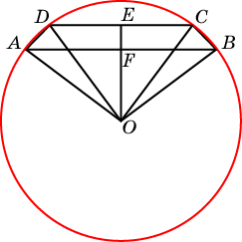
Упражнение 17
Основания равнобедренной трапеции равны 16 и 12, радиус описанной окружности равен 10. Найдите высоту трапеции.
Ответ: Возможны два случая. В первом высота трапеции равна 14, во втором - 2.
Notes:
В режиме слайдов ответы появляются после кликанья мышкой

Slide 19
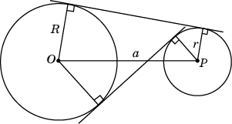
Упражнение 18
Даны две окружности, радиусов R и r. Расстояние между их центрами равно a > R + r. Найдите длины отрезков их общих касательных.
Ответ:
Notes:
В режиме слайдов ответы появляются после кликанья мышкой

Slide 20
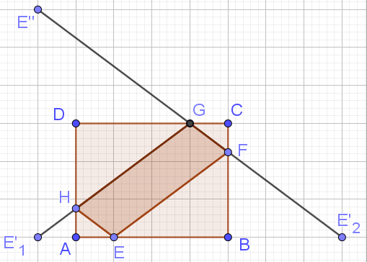
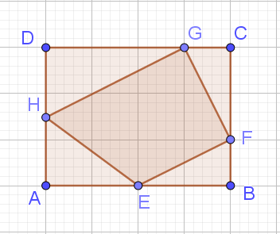
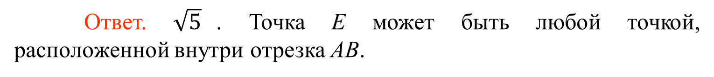
Упражнение 19
Найдите наименьший периметр четырёхугольника EFGH, вписанного в прямоугольник ABCD, стороны которого равны 4 и 3.
Ответ. $\sqrt{5}$. Точка E может быть любой точкой, расположенной внутри отрезка AB.
Notes:
В режиме слайдов ответы появляются после кликанья мышкой

